Slide 1
Lettore di immagini JPEG con operazioni I/O asincrone
Jacopo Sabatino
Unifi 2023/2024

Slide 2
JPEG Image Reader
Unifi 2023/2024
Introduzione
L’elaborato consiste nell’implementazione di un lettore di immagini JPEG in versione sequenziale e parallela
L’obiettivo è valutare il guadagno prestazionale nell’utilizzare asincronia per le operazioni I/O

Slide 3
JPEG Image Reader
Unifi 2023/2024
Implementazione del lettore
La classe che implementa il lettore mantiene l’indirizzo delle immagini da leggere e una lista delle immagini lette
Il lettore permette di leggere le immagini, restituire la lista mantenuta, mostrare le immagini, salvarle nel percorso indicato e chiuderle
Le immagini, prima di essere aperte con la libreria PIL, sono aperte da una funzione built-in Python e trasformate in un in-memory stream

Slide 4
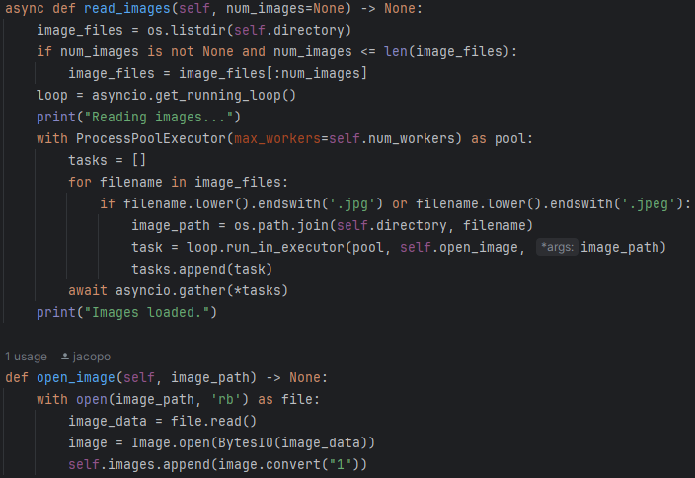
JPEG Image Reader
Unifi 2023/2024
Versione parallela – Read

Slide 5
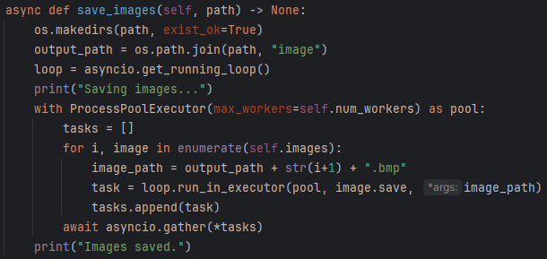
JPEG Image Reader
Unifi 2023/2024
Versione parallela – Save

Slide 6
JPEG Image Reader
Unifi 2023/2024
Test e confronti
L’obiettivo dei test svolti è valutare il guadagno prestazionale ottenuto sulle operazioni I/O utilizzando l’asincronia
Ogni configurazione testata è stata eseguita dieci volte
Il dataset utilizzato è una composizione dei seguenti:
JPEG Melanoma 128x128
Concrete & Pavement Crack Dataset
Gemstones Images

Slide 7
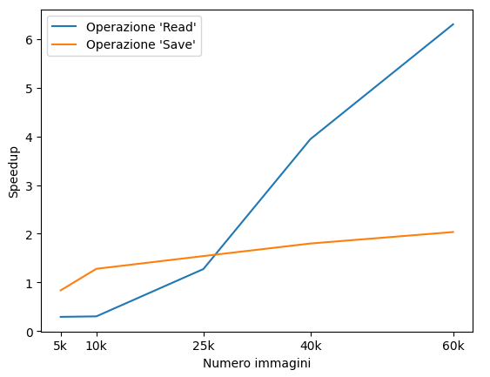
JPEG Image Reader
Unifi 2023/2024
Confronto al variare della quantità di immagini
Numero processi fissato a 20
Speedup minore a 1 per un ridotto numero di immagini
Buon guadagno in performance per un elevato numero di immagini
Guadagno in performance operazione ‘Read’ maggiore a quello per operazione ‘Save’

Slide 8
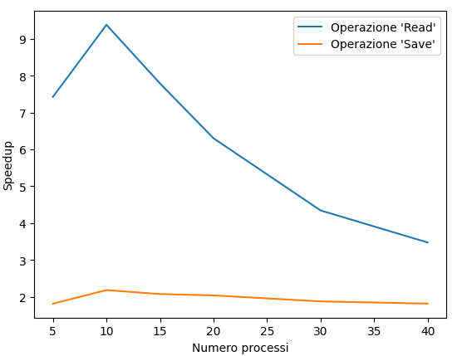
JPEG Image Reader
Unifi 2023/2024
Confronto al variare del numero di processi
Numero di immagini fissato a 60k
Speedup massimo per 10 processi
Guadagno in performance operazione ‘Read’ maggiore a quello per operazione ‘Save’

Slide 9
JPEG Image Reader
Unifi 2023/2024
Conclusioni
Per dataset consistenti, utilizzare l’asincronia per le operazioni I/O comporta benefici a livello prestazionale
Il numero ideale di processi per avere massimo speedup dipende dai core logici della macchina e dai processi esterni che sta eseguendo
Il numero ideale di processi per la macchina utilizzata nei test corrisponde a 10

